Slide 1
ГБОУ СОШ с. Зуевка
Методические рекомендации по оформлению портфолио педагога на аттестацию в 2025 году.
Петрюк О.И.,
учитель начальных классов

Slide 2
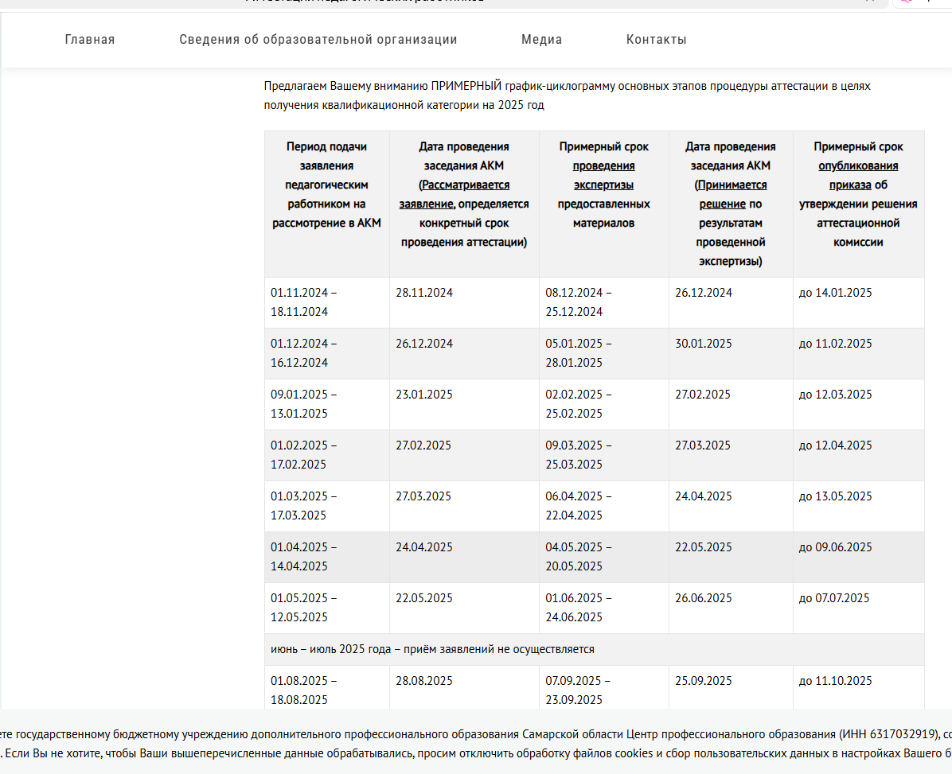
К сведению педагогических работников, планирующих пройти аттестацию с целью получения квалификационной категории в 2025 году
https://cposo.ru/attestatsiya-pedagogicheskikh-kadrov?ysclid=m74h9g5q2o75315428
ПРИМЕРНЫЙ график-циклограмму основных этапов процедуры аттестации в целях получения квалификационной категории на 2025 год
Вы можете задать конкретный вопрос методисту отдела по подготовке материалов к аттестации учителей общеобразовательных организаций +7(846)955-00-64

Slide 3
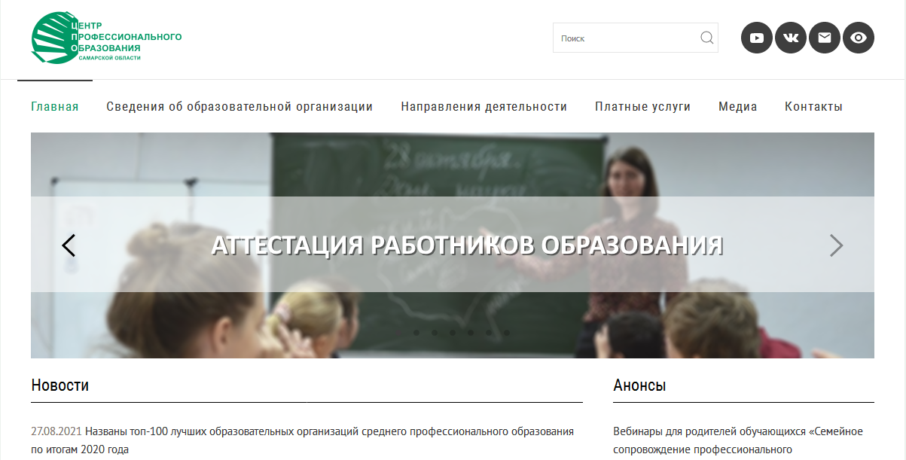
Для проведения аттестации с целью установления квалификационной категории (первой или высшей) Вы должны направить заявление в электронном виде с помощью информационной системы ЦПО Самарской области (https://att.asurso.ru). Чтобы заполнить заявление, нужно выполнить следующие действия: 1. На Главной странице сайта ЦПО Самарской области (https://cposo.ru) либо воспользуйтесь слайдером «Аттестация работников образования» - откроется страница «Подача заявления на аттестацию»,

Slide 4
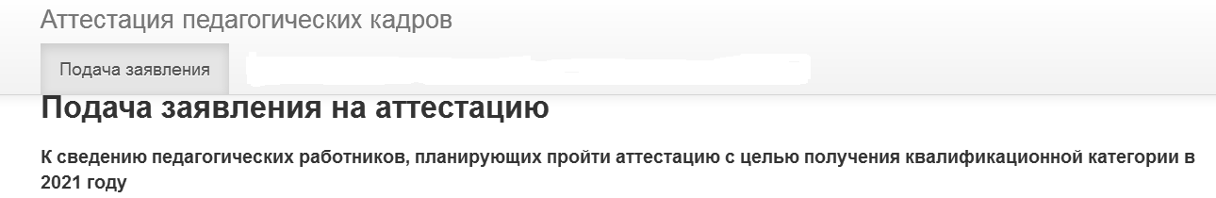
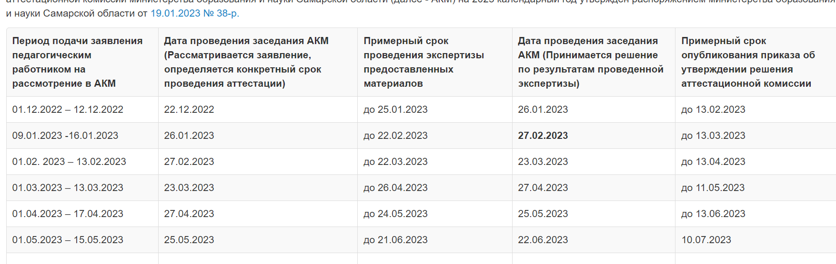
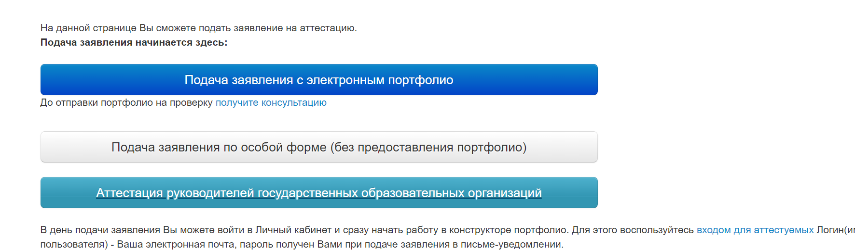

Ознакомьтесь с информацией и графиком подачи заявления. После выбора кнопки «Подача заявления с электронным портфолио» необходимо ввести адрес личной электронной почты, на которую будут приходить уведомления.

Slide 5
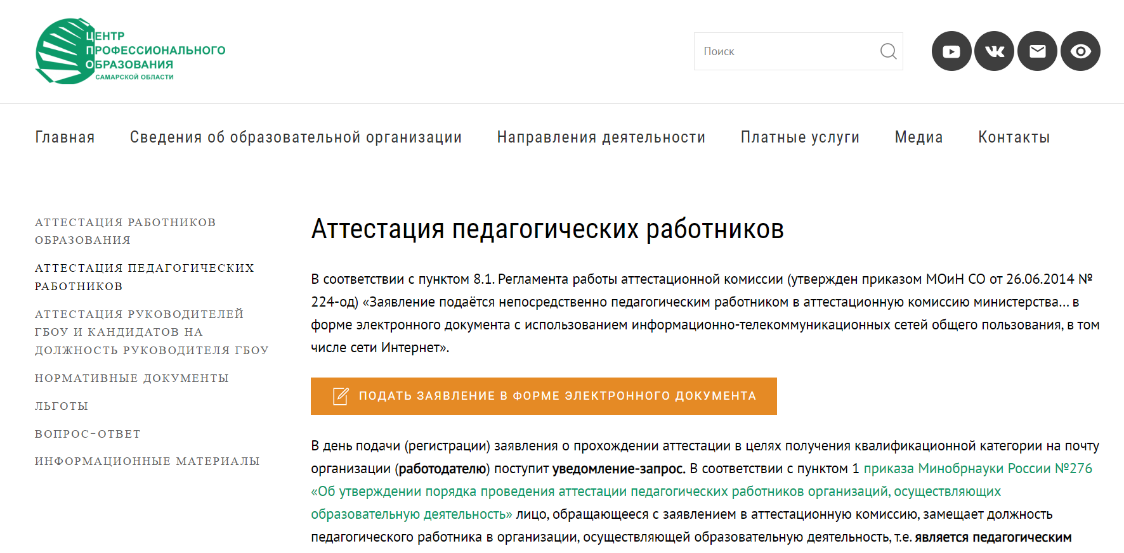

Slide 6
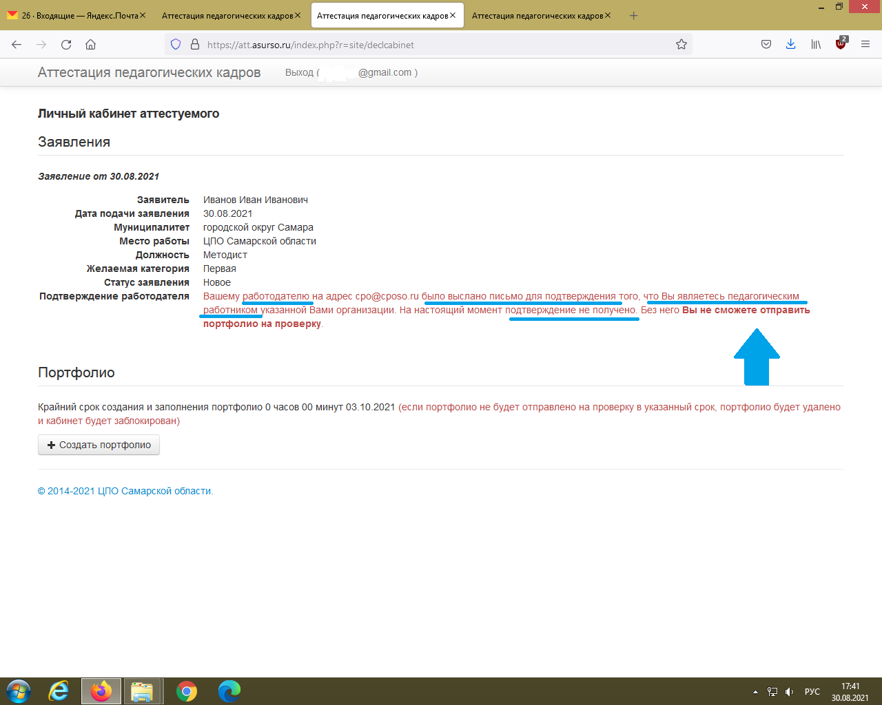
Проверьте свои данные

Slide 7
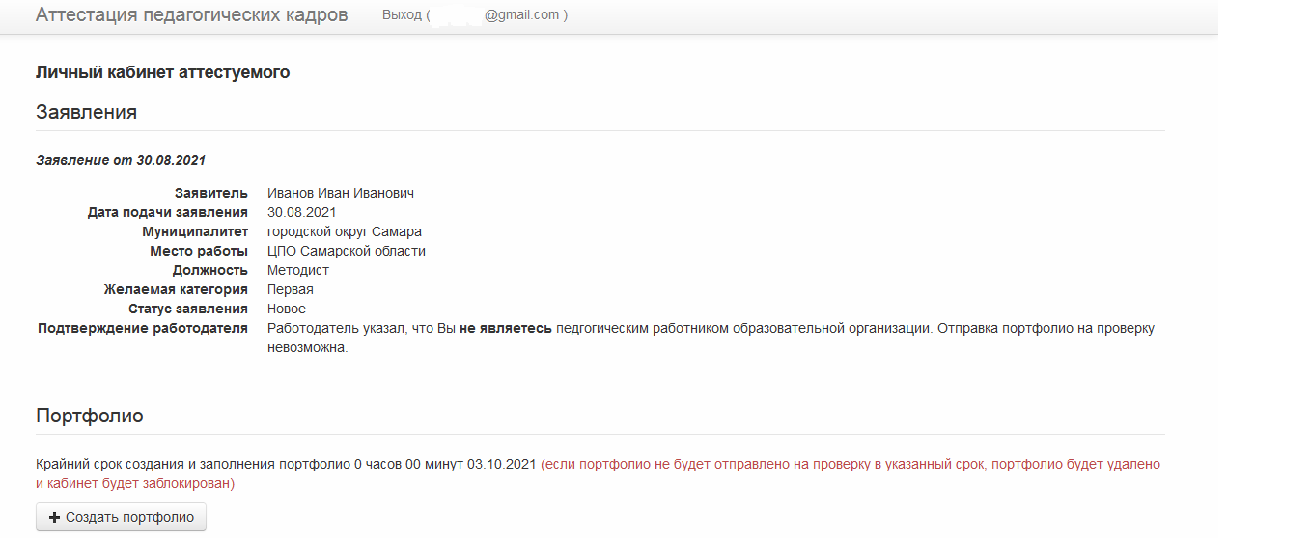
Важно! Без подтверждения работодателем информации о том, что Вы являетесь педагогическим работником данной организации, будет невозможно отправить портфолио на экспертизу.

Slide 8
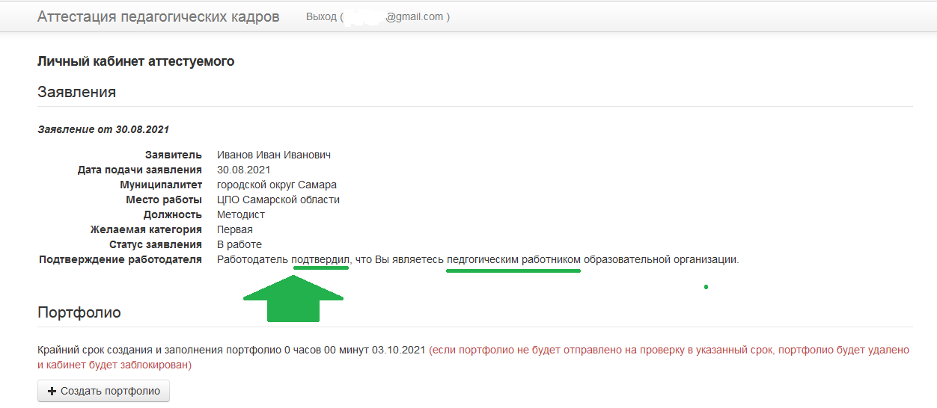
Подтверждение работодателя

Slide 9
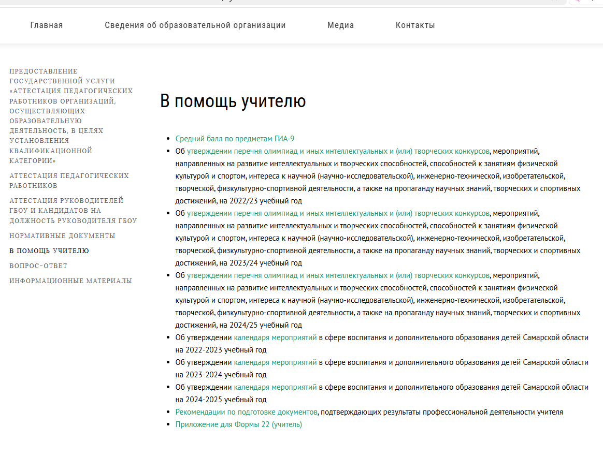
В помощь учителю

Slide 10
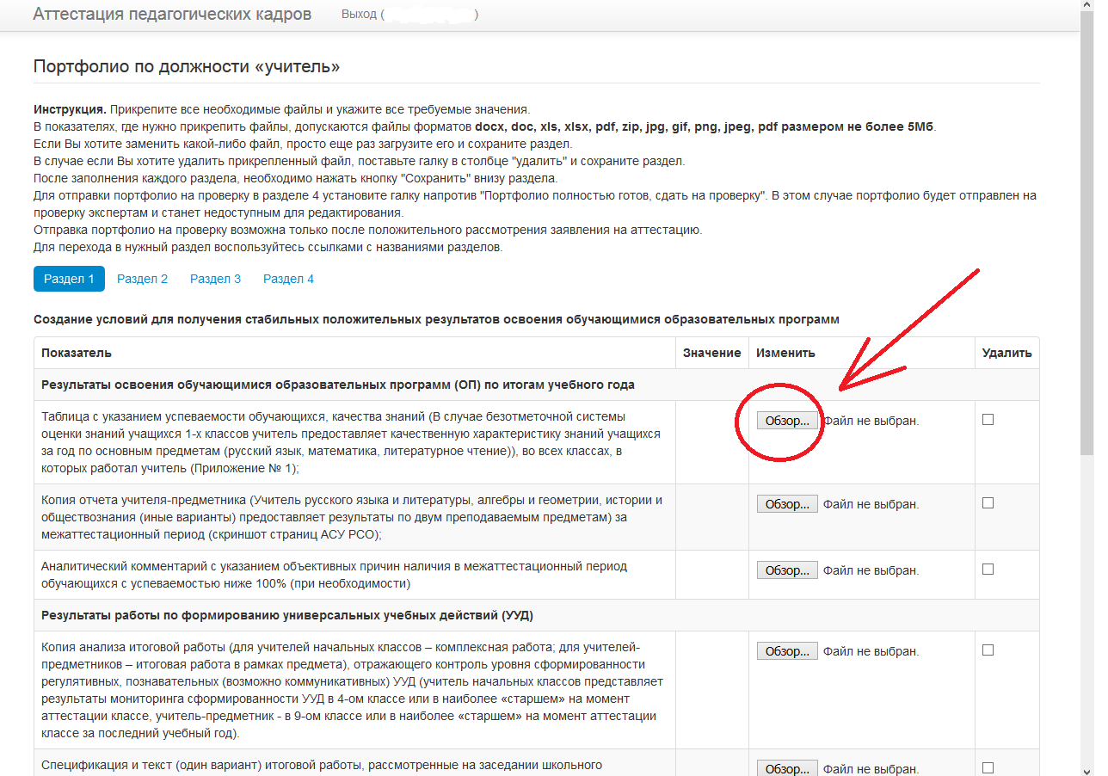
В зависимости от указанной в заявлении должности откроется страница «Портфолио …» (например, «Портфолио учителя»). Вы знакомитесь с содержанием Инструкции, помогающей работать в конструкторе электронного портфолио, и загружаете документы.

Slide 11
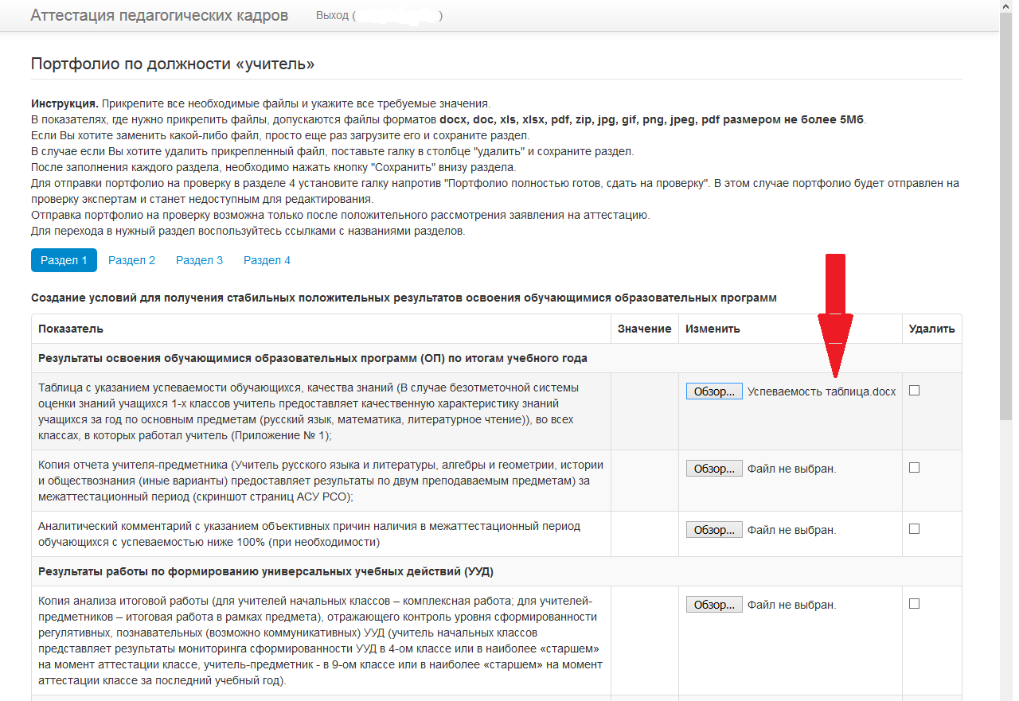
Загрузка документов по показателям –отображается название выбранного файла.

Slide 12
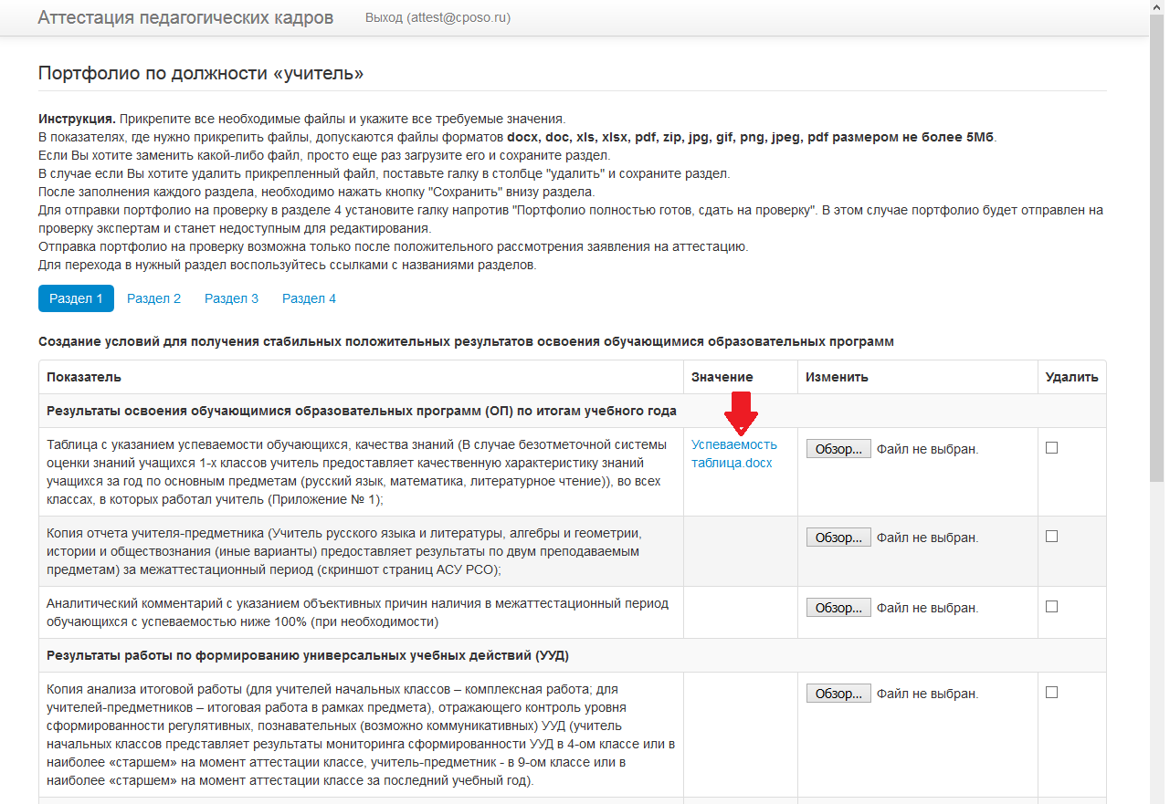
Название файла появится в столбце «Значение»

Slide 13
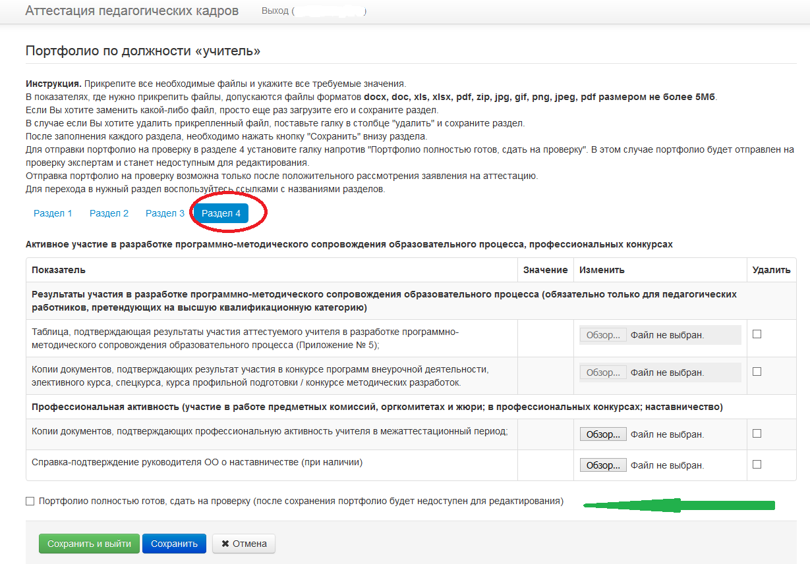
Возможность поставить «галочку» появляется в течение трех рабочих дней после заседания аттестационной комиссии (см.График)

Slide 14
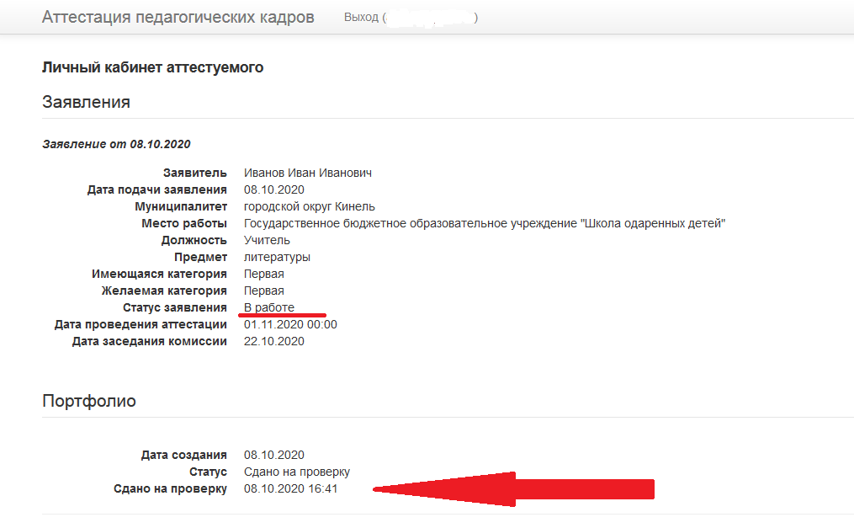

Slide 15
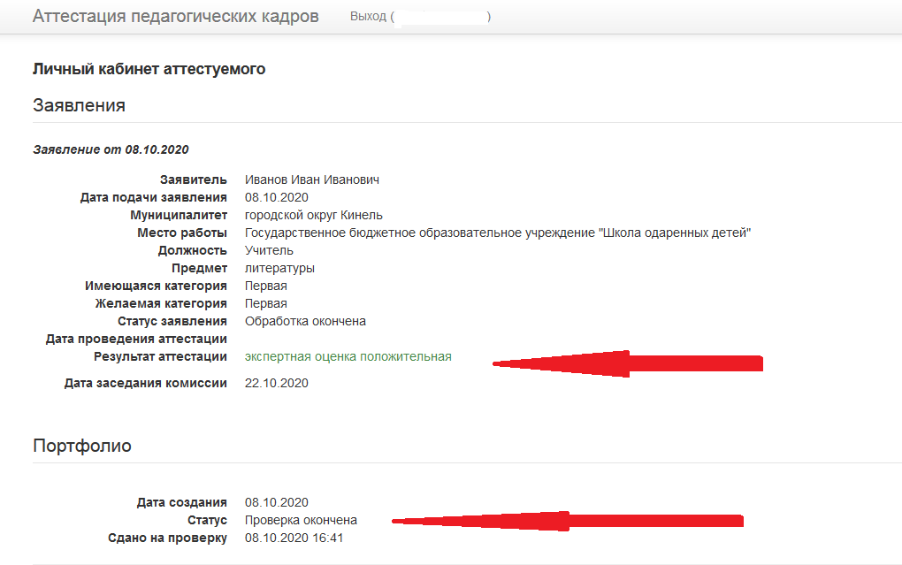
Экспертиза завершена

